Slide 1
Toetussüsteemi võimalikud mudelid
Kalle Vister
Valga MV haridus- ja kultuuritalituse juhataja
Tõrva Linnavolikogu esimees
Tallinn, 26.06.2014

Slide 2
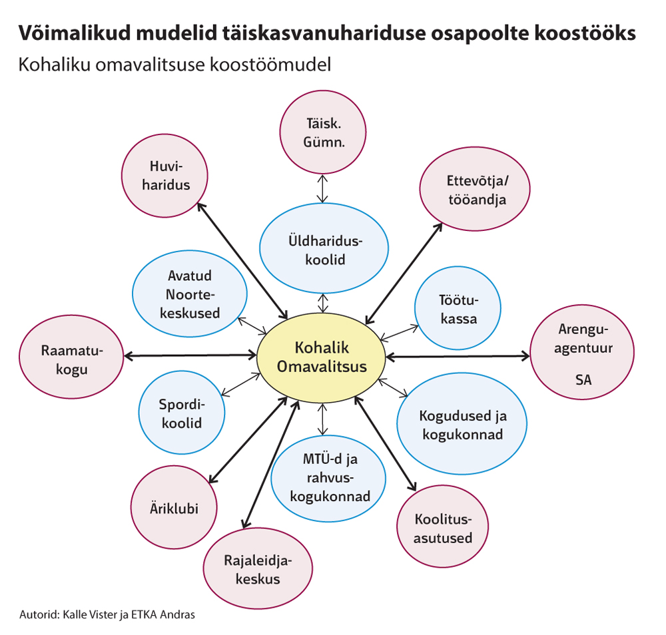

Slide 3
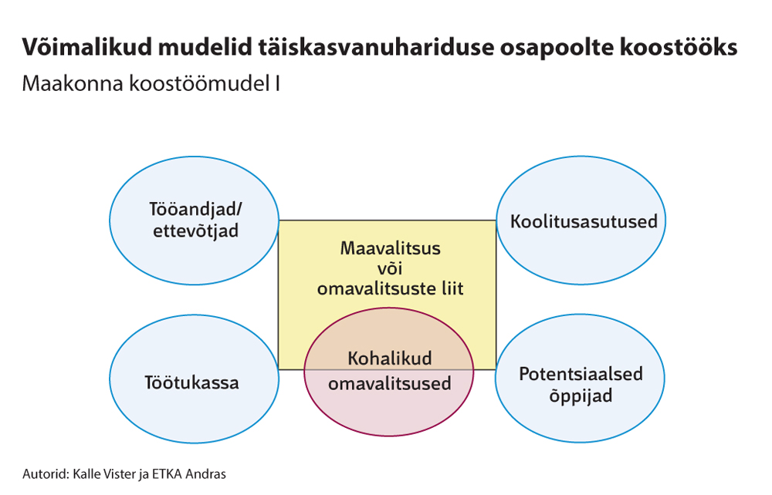

Slide 4
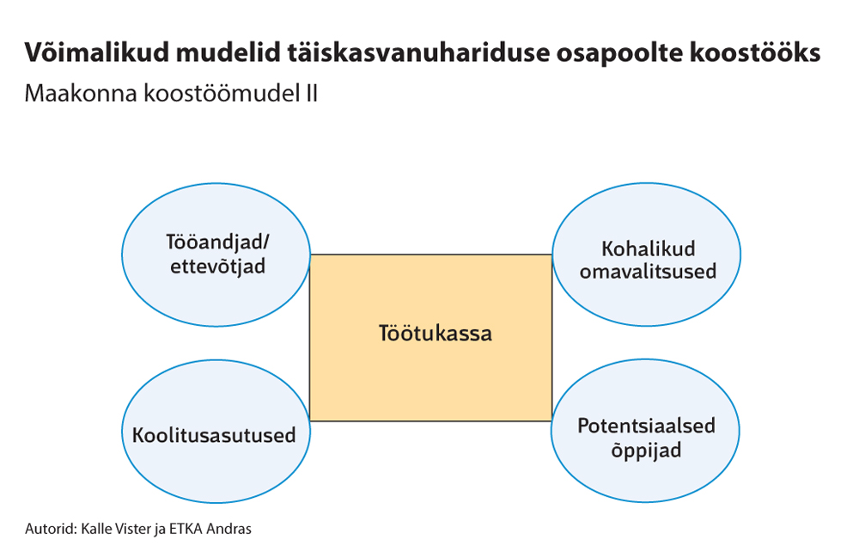

Slide 5
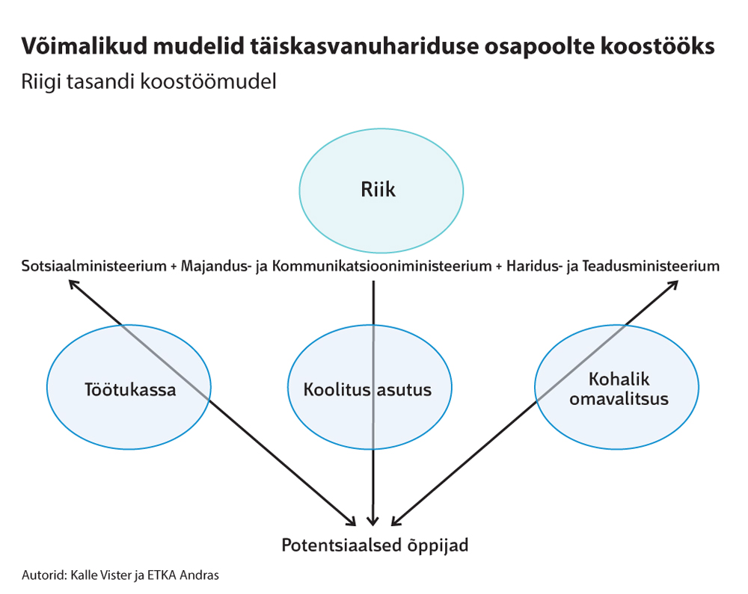

Slide 6
Mida arvestada protsessi rakendamisega
Takistuste paindlikumaks muutmine
Määrama vastutaja
Leidma üles kogukonna liider
Koostöö kontaktinimestega
Motivatsioon

